Slide 1
제 3 장 목재의 건조기구

Slide 2
건조이론
기본기구
- 목재의 표면수분이 증발함에 따라 내부 수분이 표면으로 이동하면서 건조
- 모세관유동, 결합수 확산, 수증기 확산 등 3단계로 건조
- 고함수율 목재는 1단계에서 표층에 수분공급이 빨라져서 표층이 쉽게 습윤되어 잘 증발되므로 증발속도는 건습구온도차, 풍속, 건조실내의 증기압에 의해 결정
- 2단계에서는 표층함수율이 섬유포화점 이하로 떨어졌으나, 중심층은 아직 섬유포화점 이상을 유지하여 중심층의 모세관유동과 표층의 확산에 의해 건조
- 섬유포화점선 (F.S.P line)이 중심층으로 이동함에 따라 건조저항이 증가하고 증발속도는 섬유포화점선에서 표층까지 수분확산속도에 의해 좌우
- 3단계에서 전적으로 확산에 의존하며, 표층과 중심층도 섬유포화점 이하가 되어 표층과 중심층 간에 함수율 차이가 적어 건조 저항은 커지고 속도는 감소

Slide 3


건조이론
기본기구
- 건조이론에서 압력 차이가 클수록 추진력은 커지고 건조저항을 구하는 식에 따라 건조 발생

Slide 4
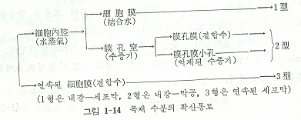
수분 이동 통로
침엽수재
- 통도세포는 가도관, 방사가도관으로 가도관은 지름과 길이의 변이가 심함.
- 인접 가도관 사이에는 유연막공대가 주로 경단면에 있어 수분의 유동은 촉단방향으로 일어남.
- 춘재 가도관 한개당 유연막공의 수는 50~300개 정도이며, 추재의 가도관보다 많음.
- 가도관과 방사가도관 사이에 유연막공대, 가도관과 수선유세포 사이에 반욘막공대를 통해 유동

Slide 5
수분의 이동통로
침엽수
- 심재의 투과성을 저하시키는 요인
* 인접 셀룰로오스 쇄상 분자간에 수소결합 또는 건조 중에 모세관력에 의해 토러스가 공구에 밀착된 막공폐쇄
* Cedar와 같은 수종에서 관찰되는 추출물로 막힌 오쿠루죤 (occlusion)
* 온수와 알코올에 불용성인 이그닌과 같은 물질이 덮힌 incrustation 등
- 심재는 변재보다, 춘재는 추재보다 투과성이 적은데 그 이유는 막공폐쇄율이 높기 때문으로 추재의 막공대는 두껍고 더욱 딱딱한 막공막을 지니고 있어 막공폐쇄에 대한 저항이 큼.
- 목재의 방향에 따른 유동 속도는 섬유방향이 가장 크고, 경단방향유동은 수선가도관과 수선유세포의 높은 투과성으로 인하여 촉단방향유동보다 큼.

Slide 6
수분의 이동통로
활엽수
- 활엽수의 주요 조직에는 물관, 목섬유 등이 있으며, 물관은 비교적 짧고 끝부분이 천공판으로 서로 연결되어 있어 어떤 형태의 천공판이든지 관공이 크기 때문에 유동 저항이 적고 긴 모세관과 같이 거동
- 물관과 목섬유 사이에 유연막공이 있고 물관과 유세포 사이에 반연막공 또는 단막공이 있어 유동의 통로가 됨.
- 침엽수와 달리 토러스가 없어 막공폐쇄가 일어나지 않음.
- 인접 유세포에서 막공대를 통해 물관속으로 들어온 주머니 모양의 막인 타이로시스는 물관의 유동저항을 크게 증가시켜 수분 이동을 방해하는데 주로 심재에 존재하며 참나무류 심재는 투과성이 저하
- 퇴적물, 흑색물질 등도 물관을 막아 유동을 방해

Slide 7
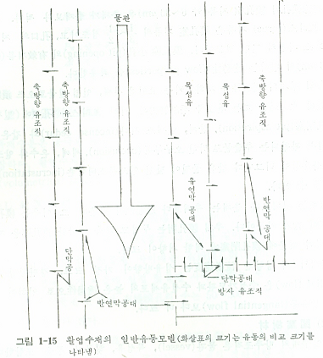
수분의 이동통로
활엽수

Slide 8
수분의 이동통로
활엽수
- 목섬유는 목재의 50% 이상을 점유하고 있으며, 길이, 지름, 막두께의 변이가 심함.
- 수분은 물관과 유세포에서 막공대를 통해 목섬유로 이동
- 유세포는 목섬유보다 투과성이 우수
- 활엽수 변재의 유동은 주로 물관에서 발생하며, 춘재와 추재 사이에는 유동에 차이가 없음.

Slide 9
수분의 이동통로
투과성
- 목재내 수분 이동의 정상류는 일반적으로 Darcy’s 법착에 따름.
- 정상류는 플럭스 (flux: 단위횡단면적당 유동율, cm³/cm²)와 압력경사 (유동방향에서 시편의 단위길이당 유동을 일으키는 압력차 atm/cm, dyne/cm²∙cm)가 공간과 시간에서 일정할 때 존재
- 투과성은 플럭스를 압력경사로 나눈 것으로 유체가 압력경사의 영향하에 다공성 재료를 유동하는 난이도의 척도
- 어떤 유체가 유동이 일어나는 두면 사이의 단위압력차에서 단위용적 (각변 1cm)을 가진 시편을 통하는 유동율

Slide 10
수분의 이동통로
수분이동요인
- 목재내 수분 이동을 일으키는 힘은 모세관작용, 목재내 함수율의 차이, 목재내 상대습도의 차이 등으로 발생
수분이동요인 – 모세관이동
- 섬유포화점 이상에서 목재내 조대모세관에는 자유수와 결합수가 존재하며, 자유수와 접한 세포막은 포습되어 있어 세포막내에는 수분경사가 나타나지 않아 세포막내 확산이동은 발생하지 않음.
- 섬유포화점 이상에서 자유수의 이동은 모세관력에 의해 발생하는데 이와 같은 이동은 공극구조의 연결통로가 필요하며, 모세관막에 접한 물분자는 흡착되어 자유수 이동을 다소 저해시킴.

Slide 11
수분의 이동통로
수분이동요인 - 확산이동
- 섬유포화점 이하에서는 세포막내 수분경사가 형성되어 결합수는 세포막을 통해 이동되며 이를 확산현상이라 함.
- 목재 수분은 세포막을 통한 결합수 확산이동과 세포내강내 수증기 확산이동이 조합되어 이동
- 섬유포화점 이하에서 세포막내 결합수 이동의 경우 함수율이 비교적 높은 영역에는 모세관응결수가 미세모세관 내를 액상으로 이동하고 함수율이 비교적 낮은 영역에서 표면결합수는 어떤 흡착점에서 다른 흡착점으로 물분자가 도약하는 표면확산에 의해 이동

Slide 12
수분의 이동통로
수분이동요인 – 수증기 이동
- 미세 모세관 구조 내에는 증기압 감소가 발생하고 결과적으로 수증기의 이동은 상대증기압경사때문에 섬유포화점 이하 또는 이상에서도 확산법칙이 존재
- 세포막내 함수율경사가 있으면 어떤 세포내강의 증기압은 그 세포막의 함수율과 평형하므로 인접세포 사이에서 상대증기압경사가 나타나 수증기의 확산에 의해 이동
- 섬유포화점 이하에서 결합수와 수증기 이동은 함수율, 온도, 목재방향에 따라 차이 발생
- 결합수의 이동은 함수율과 온도가 높아짐에 따라 증가

Slide 13
수분의 이동통로
수분경사
- 목재건조시 목재의 표면 수분이 먼저 증발하여 표면층의 함수율이 감소함에 따라 목재내부 수분이 표면으로 이동
- 목재 표면과 내부 간의 함수율 차이가 나타나서 어떤 수분경사현상이 나타남.
- 목재 내부에서 표면으로의 수분이동 방향에서 더 건조된 표면과 덜 건조된 내부사이에서 함수율의 변화를 곡선으로 나타난 것을 수분경사곡선이라 함.
- 수분경사곡선은 목재의 투과성과 건조조건에 다라 다름.
- 자유수 유동으에 이용될 수 있는 연속통로를 많이 가진 투과성이 큰 목재는 그 표면이 섬유포화점에 있더라도 판재 중심까지 모세관현상이 나타나 수분이동이 용이
- 계속 건조가 진행되면 자유수 유동속도가 표면증발속도에 미치지 못하면 표면 함수율은 섬유포화점 이하로 감소

Slide 14
수분의 이동통로
수분경사
- 투과성이 적은 목재의 표면함수율은 투과성이 큰 목재의 표면 함수율보다 섬유포화점 이하로 신속히 낮아지고 목재 내부에 매우 높은 함수율을 보유하더라도 표면함수율은 평형함수율에 접근
- 표면의 평형함수율이 너무 낮다면 목재 표면층과 횡단면은 할열과 스프리트 (split)가 유발하여 건조 초기에는 높은 평형함수율 조건에서 건조하고, 건조가 진행됨에 따라 낮은 평형함수율 조건에서 건조를 전환해야 함.
- 대부분의 유용 목재는 건조가 시작된 후 곧 표면함수율이 섬유포화점 이하로 떨어짐.

Slide 15
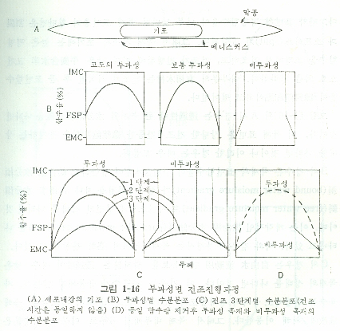
수분의 이동통로
수분경사

Slide 16
수분의 이동통로
수분경사
- 그림 1-16의 A: 투과성이 큰 목재의 수분경사곡선을 나타낸 것으로 목재 표면은 상당한 건조 기간 중에 섬유포화점을 유지하는 상태를 나타낸 것으로 이러한 경우는 매우 드믐.
- 그림 1-16의 B: 목재의 표면함수율이 평형함수율에 접근하고 결합수 수분경사가 섬유포화점을 지나 자유수 수분경사로 자연스럽게 연결된 상태로 목재 건조에서 흔히 볼 수 있는 수분경사

Slide 17
수분의 이동통로
수분경사
- 그림 1-16의 C: 자유수 유동용 연속통로를 갖지않는 투과성이 매우 낮은 목재로, 자유수가 유동되지 않으며 자유수는 인접세포 공극의 상대습도가 100% 이하로 될 때 세포막을 통해 주로 확산에 의해 이루어지고, 수분이동속도는 표면증발속도보다 매우 느림; 건조가 시작되면 목재 내부에 습선이 생기는데 습선은 자유수와 결합수의 변이선으로 건조가 진행됨에 다라 습선은 차차 내부쪽으로 이동; 결과적으로 목재 표면은 이미 평형함수율에 이르고 있으나 목재 내부는 초기함수율을 그대로 유지

Slide 18
수분의 이동통로
수분경사
- 목재의 표면함수율이 평형함수율에 도달하면 목재의 표면온도는 상승
- 표면온도가 상승하면 목재 표면과 주위 공기 사이에 온도 차이가 작아져 공기에서 목재 표면으로의 열이동속도가 상응하여 감소하고 건조속도도 저하
- 섬유포화점 이하의 수분확산속도는 수분 경사의 크기에 비례
- 수분경사가 급할수록 건조가 빨리 진행되며, 건조가 진행됨에 다라 수분경사가 감소되고 건조속도도 상응하여 감소

Slide 19
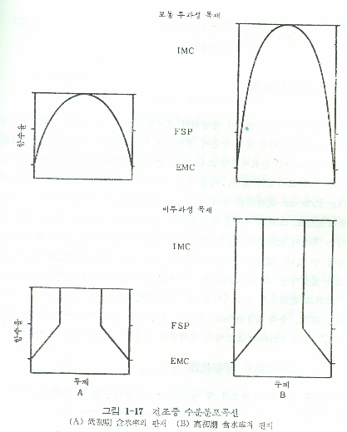
수분의 이동통로
수분경사

Slide 20
건조속도
개요
- 목재는 먼저 표면수분이 증발하여 표면함수율이 내부보다 낮아지면 함수율 차이에 의하여 내부 수분이 표면으로 이동하면서 건조
- 건조속도: 단위시간당 또는 일당 탈수된 함수율 (%/dt)
- 건조속도 (Rw): kg-물/hr∙kg-전건중량
- 증발속도 (R0: kg-물/hr∙m²-건조면적
- 건조속도 비교는 천연건조에서는 20°C 상대습도 65%, 풍속 0.4 m/sec
- 관행 열기건조는 온도 60°C, 풍속 1m/sec에서 실시하며 건조 결함도 측정

Slide 21
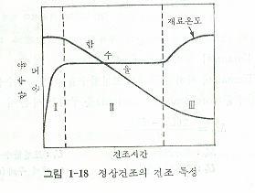
건조속도
개요

Slide 22
건조속도 – 항율건조/감률건조
가열기간
- 예열기간: 어떤 임의 온도의 목재를 정상적인 어떤 건조 조건하에 두면 목재의 온도는 건조조건과 평형이 되는 온도에 도달하는 기간
- 가열기간: 열기에서 열을 받을 때 목재온도가 근사적으로 열기의 습구온도에 도달할 때까지의 기간; 목재의 표면온도가 노점온도에 도달할때까지 매우 짧은 기간
- 열기의 수증기가 목재 표면에 응축하고 표면 증발은 일어나지 않음.
- 표면온도가 습구온도에 도달한 이후부터 증발속도는 급격히 커짐.

Slide 23
건조속도 – 항율건조/감률건조
항율건조기간
- 가열기간에 이어 목재 표면에 자유수가 존재하는 한 표면온도는 습구온도를 유지하며, 열기에서 목재에 전달되는 열은 수분증발에 소모되므로 목재온도는 일정한 온도를 유지
- 열의 전달속도가 일정하므로 건조속도도 일정하며 항율건조를 나타냄.
- 건조속도는 건조 초기 표면 증발에 좌우되고 중기와 말기에는 내부 수분의 이동에 지배
- 따라서 건조속도는 항율건조기간 중의 항율건조속도와 감률건조기간 중의 감률건조속도로 구분하여 설명 필요
- 항율건조기간의 경우 증발속도는 일정하며, 이 기간의 증발속도는 전적으로 외부 조건에 의해 지배 (건습구온도차에 비례, 풍속의 영향은 크나 온도의 영향은 적음)

Slide 24
건조속도 – 항율건조/감률건조
감률건조기간
- 목재의 표면함수율이 섬유포화점 이하로 떨어지면 건조의 주체는 내부수분의 이동에 의해 이루어짐.
- 목재 내부로부터 수분이동이 표면 증발을 따르지 못하면 목재표면에 마른 곳이 발생하며, 목재에 전달된 열량은 점차 감소하고 건조속도도 차차 저하
- 목재온도는 건구온도에 접근하게 되고 결국 건조조건과 평형을 이루는 함수율에 도달하면 건조는 종료되는데 이를 감율건조기간이라 함.
- 감률건조 제 1기: 표면함수율이 섬유포화점미만으로부터 건조조건에 대응하는 평형함수율에 이르기까지 기간
- 감률건조 제 2기: 내부 수분의 확산이 건조의 주체가 되는 기간으로 전 건조 기간의 절반을 차지하며, 전 건조기간은 이 기간의 건조속도에 의하여 지배

Slide 25
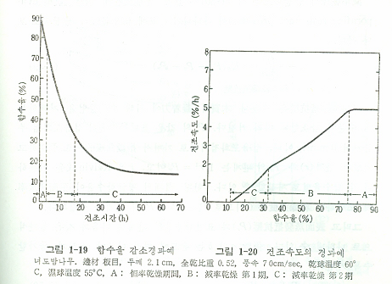
건조속도 – 항율건조/감률건조
건조기간

Slide 26
건조속도 – 항율건조/감률건조
감률건조기간
- 항율건조와 감률건조의 경계가 되는 재료의 평균함수율을 한계함수율이라 함.
- 얇은 판재나 수분 이동이 용이한 목재일수록 한계함수율이 낮으며, 한계함수율은 목재표면세포가 섬유포화점에 도달했으나 투과성이 낮은 목재일수록 내부함수율이 높은 상태에서 나타남.
- 한계함수율에 도달할 때까지는 최대의 건조속도로 건조되고 목재온도도 습구온도로 유지

Slide 27
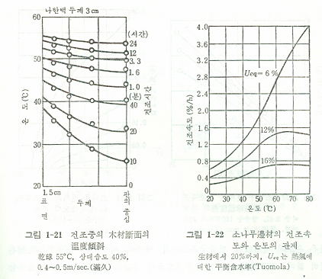
건조속도 – 건조속도 영향인자
외주조건 - 건구온도
- 건구온도가 상승하면 건조속도는 증가하고 건조시간은 단축
- 항율건조에서 증발계수가 증가하며 감률건조에서는 목재내부 증기압차를 높이고 내부확산저항을 감소시켜 외부확산속도의 증가로 건조속도는 증가

Slide 28
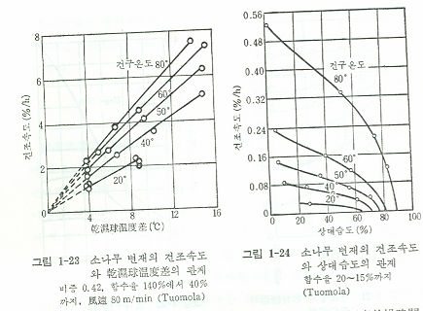
건조속도 – 건조속도 영향인자
외주조건 – 건습구온도차
- 상대습도는 낮아지면 건조할 목재의 건조속도는 증가
- 건조초기 항율건조시에 증발계수는 건습구온도차에 비례하여 증대하므로 건조속도도 커짐 (항율건조기간의 건습구온도차는 건조속도의 지배적인 인자)

Slide 29
건조속도 – 건조속도 영향인자
외주조건 – 풍속
- 건조실의 온도를 균일하게 만들며 열전달율과도 밀접한 관계
- 풍속은 항율건조에서 증발속도를 증가시키므로 건조속도가 증가
- 함수율이 저하되면 풍속의 영향이 저하되고 감률건조 제 2기에서 풍속의 영향은 거의 없음.
- 풍속은 판재 두께가 얇을수록 건조시간의 단축에 미치는 영향이 커짐.
- 열기건조의 경우 높은 풍속을 사용하는 경향이 있으며, 현재 건조실의 풍속이 4~5m/sec에 이르는 것이 주로 사용

Slide 30
건조속도 – 건조속도 영향인자
목재조건 – 비중
- 건조속도는 비중에 반비례하는데 이는 비중이 제거될 수분량과 목재수분의 이동거리와 비례관계가 있기 때문
- 비중이 크면 건조에 의해 제거될 수분량도 많아지고 세포막의 두께가 두꺼워지므로 결합수의 확산 거리가 증가하여 건조 속도는 감소
- 항율건조에서는 표면 증발이 일정하므로 건조속도는 비중과 반비례
- 건조로 제거될 수분량은 전건비중에 비례
- 함수율 10% 정도에서 측정된 심재의 건조속도 계수와 비중과의 관계는 저함수율 영역에서 건조속도는 평균적으로 비중의 1.5배 반비례

Slide 31
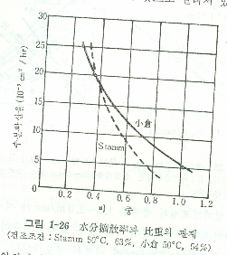
건조속도 – 건조속도 영향인자
목재조건 – 비중

Slide 32
건조속도 – 건조속도 영향인자
목재조건 – 목재두께
- 건조할 목재의 두께가 두꺼우면 목질량은 증가하고 내부수분의 이동거리도 증가
- 확산계수는 증기압경사에 비례하고 증기압경사는 두께에 반비례하므로 확산계수는 두께에 반비례하고 건조시간은 두께 제곱에 비례
- 항율건조기간의 증발속도는 일정하나 건조속도는 판재두께에 반비례하여 저하
- 감률건조기간에는 함수율이 저하됨에 따라 두께의 영향은 증대

Slide 33
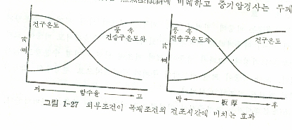
건조속도 – 건조속도 영향인자
목재조건 – 목재두께

Slide 34
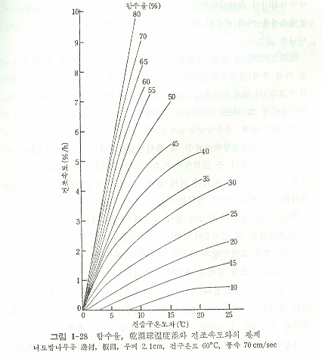
건조속도 – 건조속도 영향인자
목재조건 – 함수율
- 함수율이 높으면 확산계수는 커짐.

Slide 35
건조속도 – 건조속도 영향인자
목재조건 – 목리
- 항율건조기간에서 건조속도는 판재의 두께와 비중 등이 같으면 목리에 따른 차이는 나타나지 않으나, 감률건조기간에서 건조속도는 목리에 의한 차이가 발생
- 변재는 심재보다 건조속도가 크고, 참나무와 너도밤나무 등에서는 목리에 따라 건조속도 비율이 2배정도 차이가 발생
- 온대산 목재의 경단방향확산은 촉단방향확산보다 수선의 영향때문에 20~50% 정도 크며, 수선량이 많은 어떤 활엽수에서 경단방향확산이 촉단방향확산보다 2배이상이 되는 경우도 있음.
- 매우 균일조직을 가진 비중이 큰 목재는 방향간의 확산속도의 차이는 거의 나타나지 않음.
- 섬유방향확산에 대한 저항은 횡단방향 저항보다 적으며 비중 및 정목판과 판목판 사이에도 차이 거의 없음.

Slide 36
건조속도 – 건조속도 영향인자
목재조건
- 건조의 영향인자별로 알아보았으나 실제 건조에서는 각 인자들이 복합적으로 작용하기 때문에 더욱 복잡해 짐.
- 목재의 건조 초기에 주로 표면 증발이 건조의 완전한 조절인자가 되며, 건조 후기에 내부확산이 완전히 조절인자가 됨.
- 목재건조는 열기에서 목재로 열전달, 목재의 표면 증발, 자유수의 모세관이동, 내부 수분의 외부로의 확산이동 등 사이에서 동적평형 상태에서 발생

